Slide 1
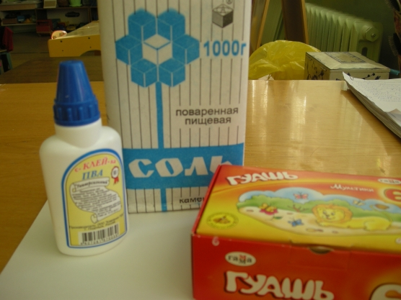
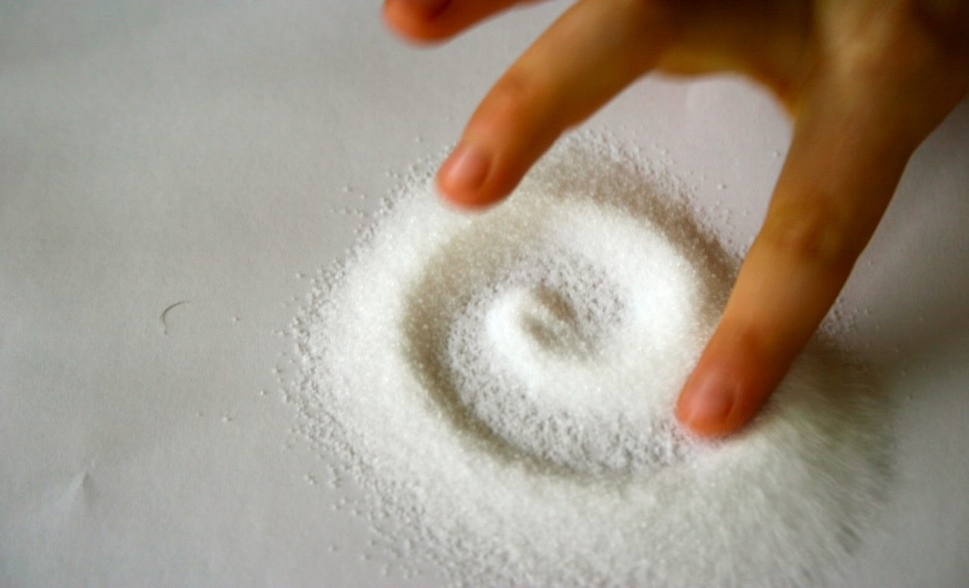
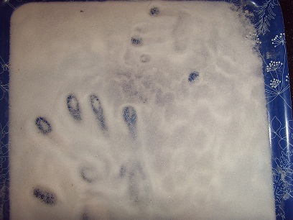
Но главным акцентом нашего мероприятия было знакомство с нетрадиционными приемами рисования. Развитие образного мышления, продолжать изучать цвета.

